Slide 1
Fanstore Plataforma Social de Fanfiction
Katherine Céspedes C.
Martín Espinoza C.
Jaime Suarez L.

Slide 2
¿QUÉ ES UN FANFICTION?
Comúnmente conocido como fanfic
Una historia creada por y para fans.
Se basa en universos, personajes o tramas existentes.
El autor tiene libre creatividad.
No son historias oficiales.

Slide 3
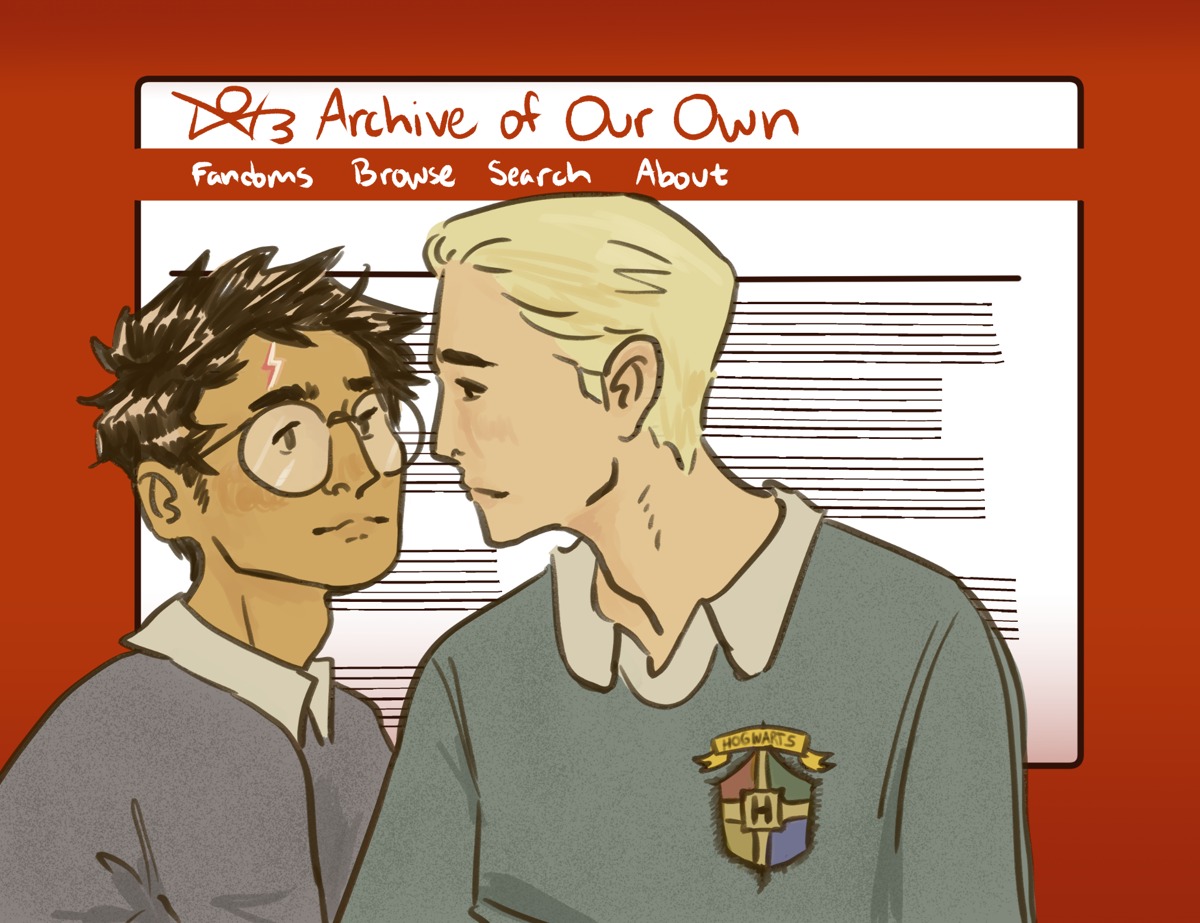
PROBLEMÁTICA
Las plataformas carecen de formas sencillas para los lectores de encontrar historias de su interés.
Al estar centradas en los autores, no tienen funcionalidades centradas al lector.
Notes:
Las plataformas de Fanfictions tienen grandes bibliotecas, con miles de textos disponibles, pero carecen de formas sencillas para los lectores de encontrar historias de su interés.
Al estar centradas en los autores dejan de lado a los lectores y no tienen funcionalidades centradas al lector, como foros de discusión y bibliotecas personales.

Slide 4
PROPUESTA DE SOLUCIÓN
Plataforma para encontrar y organizar fanfics con foros creados por usuarios.
Notes:
Nuestra propuesta es crear una plataforma en que los usuarios puedan encontrar fanfics y organizar los fanfics que les interesan en bibliotecas personales o públicas, además de poder compartir con otros fans en foros creados por usuarios.

Slide 5

OBJETIVO GENERAL
Desarrollar una plataforma colaborativa para organizar, compartir y analizar lecturas de fanfiction, fomentando la interacción social y la creación de comunidades digitales.

Slide 6
OBJETIVOS ESPECÍFICOS
60% de usuarios participen activamente (comentarios, valoraciones, compartidos).
75% de retención mensual de usuarios registrados.
80% de perfiles completados al registrarse.
15% de crecimiento mensual en registros el primer año.
500 fanfictions publicados en el primer año.
80% de usuarios creen una biblioteca de fanfiction en el primer mes.
100 autores registrados y publicados en el primer año.
Notes:
Lograr que al menos el 60% de los usuarios participen socialmente mediante comentarios, valoraciones o compartidos cada mes.
Mantener una tasa de retención mensual del 75% de los usuarios registrados.
Asegurar que al menos el 80% de los usuarios registrados completen su perfil en el momento del registro en la plataforma.
Obtener una tasa de crecimiento mensual del 15% en registros de usuarios durante el primer año.
Registrar y/o almacenar al menos 500 fanfictions en la plataforma durante el primer año de funcionamiento.
Alcanzar que al menos el 80% de los usuarios registrados creen y registren al menos una biblioteca de fanfiction dentro del primer mes de funcionamiento.
Alcanzar al menos 100 autores registrados y publicados dentro de la plataforma dentro del periodo del primer año de funcionamiento.

Slide 7

ALCANCES Y LIMITACIONES
No tendrá aplicación móvil.
No se trabajará con editoriales.
No se almacenarán fanfics existentes, solamente podrán referenciarse por enlaces.
El sitio funcionará en inglés y español.
No tendrá sistemas de asistencia de lectura.
No se realizarán validaciones de edad específicas por país.

Slide 8

METODOLOGÍA
Se trabajará el proyecto usando Kanban.
Permite visualizar el flujo de trabajo de manera clara, priorizar tareas, identificar avances y detectar posibles retrasos.
Notes:
Su enfoque flexible facilita el trabajo en conjunto como también de forma independiente, manteniendo un progreso constante y organizado. Esto permite la distribución y/o gestión de funciones como diseño de base de datos, desarrollo de interfaz, implementación de funcionalidades y validación del sistema, asegurando avances constantes y colaboración eficiente.

Slide 9



TECNOLOGÍA
Nuxt - Vue fullstack framework
MariaDB - Database
Firebase - Auth & Datastore
Notes:
Nuxt - es un framework fullstack, lo que nos permite trabajar el frontend y backend en un mismo proyecto, simplificando el desarrollo.
MariaDB - es una base de datos relacional gratuita y simple de instalar usando docker.
Firebase - delegamos la autenticación a un servicio conocido y confiable, además de permitirnos guardar información no relacional como lo son los fanfic de nuestro sitio.

Slide 10
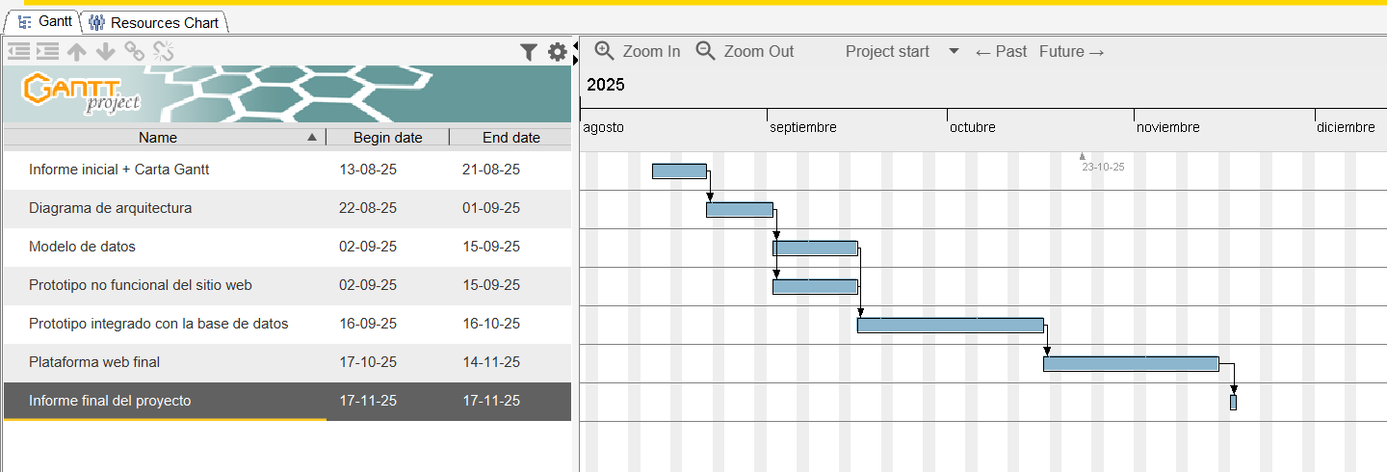
CRONOGRAMA

Slide 11
COMENTARIO FINAL
Este proyecto busca combinar creatividad y tecnología para ofrecer una plataforma funcional que facilite la organización y disfrute del fanfiction, bajo la poco usada perspectiva del lector.
Opiniones y/o preguntas

